Slide 1
Transporta attīstības pamatnostādnes 2021.-2027.gadam un “Fit for 55” pakotnes iespējamā ietekme uz Latvijas transporta sektora attīstību

Slide 2
Transporta attīstības pamatnostādnes 2021-2027
Drošas un ilgtspējīgas transporta sistēmas pilnveidošana
Loģistikas pakalpojumu konkurētspējs paaugstināšaa
Pētniecības un inovāciju izmantošana, pētnieku un politikas veidotāju sadarbība un mūsdienu prasībām atbilstošu transporta nozares speciālistu sagatavošana
Starptautiskās savienojamības uzlabošana
Multimodāla sabiedriskā transporta tīkla ar dzelzceļu kā sabiedriskā transporta "mugurkaulu" attīstība
MĒRĶIS
Integrēta transporta sistēma:
- droša, efektīva, pieejama, piekļūstama, vieda un ilgtspējīga mobilitāte
-veicina valsts ekonomisko izaugsmi, reģionālo attīstību
-ieguldījums pārejā uz ekonomiku ar zemu oglekļa emisijas līmeni
4

Slide 3
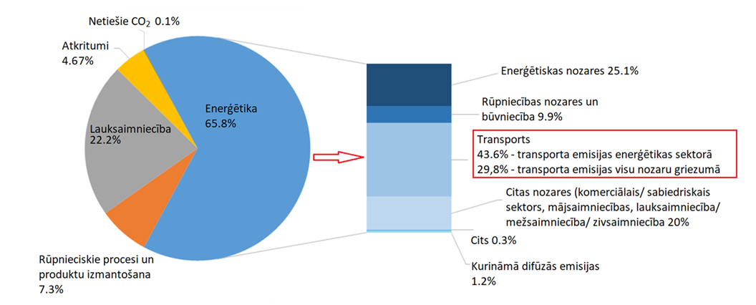
Transporta nozare
- Stratēģiski nozīmīga tautsaimniecības nozare – 7 % no IKP
- Tieša ietekme uz konkurētspēju un ekonomikas izaugsmi, radot priekšnosacījumus citu nozaru attīstībai un investīciju piesaistei
- SEG emisiju un gaisa piesārņojuma avots

Slide 4
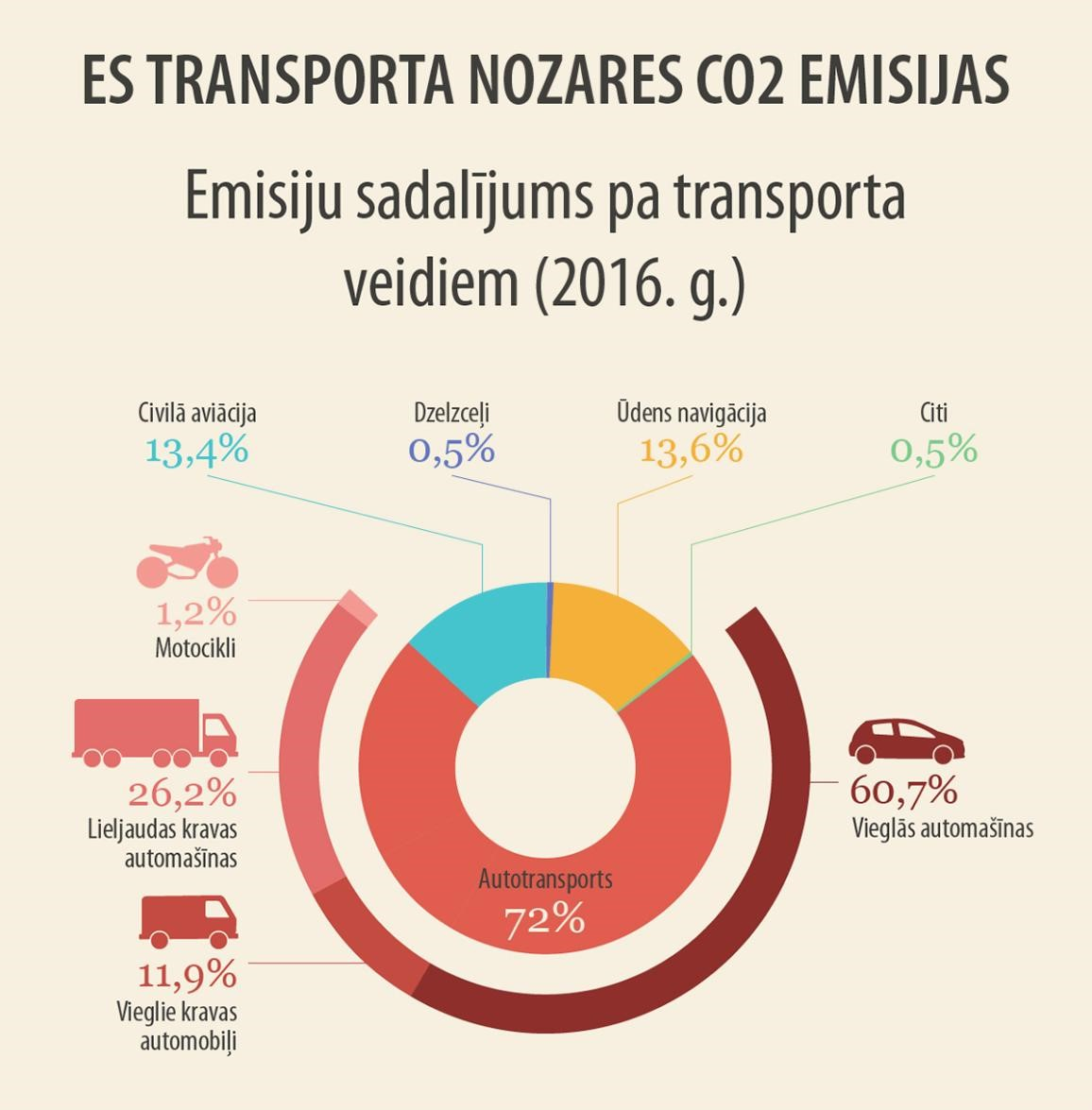

Slide 5
Eiropas Savienības zaļā kursa mērķi
Eiropas Zaļā kursa mērķis ir līdz 2050. gadam samazināt transporta nozares siltumnīcefekta gāzu emisijas par 90%.
Eiropas Komisija ir pieņēmusi priekšlikumu pakotni, kuras mērķis ir nodrošināt saskaņotu un līdzsvarotu satvaru ES klimata mērķu sasniegšanai, paredzot pasākumus klimata, enerģētikas, transporta, lauksaimniecības, mežsaimniecības un nodokļu jomā, lai Eiropas Savienība būtu gatava līdz 2030. gadam samazināt siltumnīcefekta gāzu emisijas par vismaz 55 % salīdzinājumā ar 1990. gada līmeni.

Slide 6
«Fit for 55» potenciālā ietekme uz Latvijas transporta sektoru
Enerģijas nodokļa direktīvas pārskats (Komisijas sākotnējais piedāvājums)
Nodokļu likmes pieaugums dabasgāzei un naftas gāzes (LPG) transportā;
Akcīzes nodokļa piemērošana aviācijas un kuģniecības degvielai;
Diskusiju gaitas var ietekmēt likmes dīzeļa degvielai un benzīnam
ETS paplašināšana uz autotransportu (kopā ar ēkām)
Sākotnēji regulēs degvielas (ēkām- kurināmā) piegādātājus, nevis gala patērētājus, paredzot atbilstības pienākuma uzlikšana pirms kurināmā un degvielas laišanas tirgū attiecīgajās nozarēs.
Grozījumi atjaunojamo energoresursu enerģijas izmantošanas direktīvā
Atjaunīgo energoresursu izmantošanas palielināšana transporta nozarē
Minēto pasākumu kopums potenciāli veicinās degvielas cenu pieaugums, kas ietekmēs kopējo tautsaimniecību.
Alternatīvo degvielu infrastruktūras regulas projekts
Dalībvalsts pienākums ievērojami paplašināt un papildināt alternatīvo degvielu uzlādes un uzpildes tīklu (ūdeņraža uzpildes punkti, elektrības pieslēgumi ostās, lidostās, lieljaudas uzlādes punktu izveide un ETL uzlādes punkti ik pa 60 km).
Regulas projekts par infrastruktūras izveidi alternatīvās aviācijas degvielai (SAF):
Lidostām pienākums nodrošināt (izveidot) infrastruktūru
Degvielas piegādātājiem pienākums nodrošināt konkrētu SAF degvielas apjomu
Gaisa kuģu operatoriem pienākums izmantot SAF degvielu

Slide 7
Eiropas zaļais kurss transporta sektorā
Samazināt nozares atkarību no fosilajām degvielām:
Sekmēt bezemisiju transportlīdzekļu, kuģu un lidmašīnu, atjaunojamās un zemas oglekļa emisijas degvielas un ar to saistītās infrastruktūras ieviešanu – piemēram, līdz 2030.gadam uzstādot 3 miljonus publisku uzlādes punktu;
Bezemisiju lidostu un ostu izveide, piemēram, izmantojot jaunas iniciatīvas, lai veicinātu ilgtspējīgu aviāciju un jūras degvielu izmantošanu, obligātu elektrības pieslēgumu izveidi ostās un lidostās.
Radīt alternatīvas izvēles:
Lielām un vidējām pilsētām izstrādāt ilgtspējīgu pilsētvides mobilitātes plānu
Padarīt starppilsētu un pilsētu mobilitāti veselīgu un ilgtspējīgu, piemēram, divkāršojot ātrgaitas dzelzceļa satiksmi un attīstot papildu riteņbraukšanas infrastruktūru nākamajos 10 gados.
Videi draudzīgāks kravu transports - piemēram, līdz 2050. gadam dubultojot dzelzceļa kravu pārvadājumus jeb mērķtiecīgāka pāreja uz dzelzceļa transportu (Shift to rail).
Noteikt cenu, atspoguļojot ietekmi uz vidi jeb «piesārņotājs/lietotājs maksā» principa ieviešana:
Cenu noteikšana oglekļa dioksīdam un labāku stimulu nodrošināšana lietotājiem, piemēram, veicot visaptverošu pasākumu kopumu, lai nodrošinātu godīgu un efektīvu cenu visiem transporta veidiem.

Slide 8
NEKP prognozes transporta emisiju samazinājumam
NEKP mērķi
NEKP pasākumi
NEKP prognozes SEG emisijām transporta sektorā
-28% (2027.g)
SEG emisiju prognozes ir atkarīgas no:
makroekonomisko parametru prognozes (IKP; pievienotā vērtība; iedzīvotāju skaits; iedzīvotāju privātais patēriņš);
prognožu aprēķināšanas scenārijā ietvertajām sektoru ietekmējošajām politikām pasākumiem un citiem pieņēmumiem (Degvielas cenas un piemērotie nodokļi un atlaides tām; plānotās atbalsta programmas jaunas infrastruktūras celtniecībai vai transporta līdzekļu iegādei utml; jaunas tehnoloģijas raksturojošie tehniski ekonomiskie parametri utml.)

Slide 9
Situācija Latvijā 2021

Slide 10
Mobilitātes paradumi pilsētvidē Latvijā
/https://ec.europa.eu/eurostat/statistics-explained/index.php?title=Passenger_mobility_statistics/

Slide 11
Mobilitātes paradumi pilsētvidē Eiropas Savienībā

Slide 12
Mobilitātes paradumi Eiropas Savienībā, t.sk. Latvijā

Slide 13
Auto sadalījums pēc degvielas veida Eiropas Savienībā

Slide 14
Degvielas akcīzes nodokļi ES valstīs, euro uz 1000 litriem degvielas

Slide 15
Privātais autoparks Latvijā 2019.gadā
49% mājsaimniecību Latvijā nebija automobiļa
12% mājsaimniecību bija 2 automobiļi
6% mājsaimniecību bija trīs vai vairāk automobiļu
Lietoto automobiļu īpatsvars transportlīdzekļu parkā bija 98%.

Slide 16
Elektrotransportlīdzekļu skaita izmaiņas Latvijā

Slide 17
ETL uzlādes infrastruktūra 2021
Nacionālais uzlādes tīkls, ko izveidojis un uztur CSDD (e-mobi tīkla vadības sistēma):
112 ātrās uzlādes stacijas Latvijā, līdz 2021.gada beigām būs 139 stacijas.
SIA Elektrum izveidots un uzturēts uzlādes tīkls:
11 uzlādes stacijas Rīgā, Jūrmalā, Liepājā un Aizkrauklē.
Atsevišķi (daļēji publiski) uzlādes punkti:
Latvijā ir 26 šādas uzlādes stacijas

Slide 18
ETL uzlādes izmaksas Baltijas valstīs
Latvijā:
0,15 euro/minūtē e-mobi tīklā,
0,19‐0,25 euro/kWh Elektrum stacijās, atkarībā no uzlādes ātruma
Igaunijā:
0,22-0,35 euro/kWh, atkarībā no uzlādes ātruma.
Lietuvā:
0,20-0,35 euro/kWh, atkarībā no uzlādes ātruma.

Slide 19
Pilsētu sabiedriskā transporta parka atjaunošana
Pilsēta | Pilsētas autobusu parks pirms projekta īstenošanas (autobusi ar dīzeļdzinēju) | Par Kohēzijas fonda finansējumu nomaināmo autobusu skaits | Atlikušais autobusu skaits, kas nav videi draudzīgi transportlīdzekļi
Daugavpils | 54 | 47 (saspiestās dabasgāzes autobusi) | 7
Jelgava | 35 | 4 (elektroautobusi) | 31
Jēkabpils | 12 | 12 (saspiestās dabasgāzes autobusi) | 0
Jūrmala | 22 | 16 (EURO VI autobusi ar dīzeļdzinēju) | 6
Rēzekne | 29 | 4 (elektroautobusi) | 25
Rīga | 405 | 35 (elektroautobusi) | 370
Valmiera | 12 | 12 (10 dīzeļdzinēja un elektrodzinēja hibrīda autobusi, 2 elektroautobusi) | 0
Ventspils | 32 | 15 (14 elektroautobusi, 1 dīzeļdzinēja un elektrodzinēja hibrīda autobuss) | 16

Slide 20
Turpmākā rīcība

Slide 21
SEG emisiju samazinājums transporta nozarē īstermiņā un ilgtermiņā
Turpmākā transporta sistēmas efektivitātes palielināšana
Zemu emisiju/ bezemisiju alternatīvo enerģiju veicināšana transporta nozarē
Virzība uz bezemisiju transportlīdzekļu parku

Slide 22
Rīcības virzieni SEG emisiju samazinājumam transporta nozarē
Transporta politika
Nodokļu politika
Enerģētikas politika
Pašvaldību teritoriju attīstības plānošana

Slide 23
SEG emisiju samazināšanas pasākumu komplekss
Infrastruktūras attīstība
Nodokļu politikas pielāgošana vides mērķiem
AER piedāvājums
Sabiedrības izglītošana
Pilsētvides izmaiņas
Mobilitātes paradumu izmaiņas

Slide 24
Transporta politikas pasākumi SEG emisiju samazināšanai: NEKP, TAP2027
Politikas izstrāde un infrastruktūras attīstība
Dzelzceļa kā transporta mugurkaula attīstība 1520 platuma sliežu infrastruktūras uzturēšana, modernizācija, elektrifikācija; Rail Baltica līnijas un saistītās infrastruktūras izbūve; Pasažieru vilciena ritošā sastāva nomaiņa; RailBaltica līnijas apkalpošana un pasažieru pārvadājumu pakalpojuma nodrošināšana; Dzelzceļa infrastruktūras maksas pārskatīšana, nodrošinot konkurētspēju kravu pārvadājumu segmentā, konkurējot ar autopārvadājumiem.
Sabiedriskā transporta attīstība Reģionālo pasažieru pārvadājumu pakalpojuma optimizācija; Rīgas un Pierīgas pasažieru pārvadājumu sistēmas optimizācija; Vienotas biļetes koncepta ieviešana.
Multimodalitātes attīstība Multimodālo punktu izveide un attīstība; Park&ride sistēmas attīstība.
Videi draudzīga autotransporta attīstība Automašīnu tehniskās kontroles pastiprināšana; ETL un citu alternatīvo degvielu infrastruktūras izveide un attīstība.
Mikromobilitātes attīstība Velo un gājēju ceļu izbūve un attīstība urbānajā vidē; Velotīkla attīstība LV teritorijā.

Slide 25
Enerģētikas politikas pasākumi SEG emisiju samazināšanai transportā: NEKP
Politikas izstrāde un realizācija
Enerģētiskās drošības nodrošināšanai, enerģētiskās atkarības mazināšanai, enerģijas tirgus integrācijai un infrastruktūras modernizācijai: Nodrošināta alternatīvu gāzveida kurināmā/ degvielas piegādātāju iesaiste tirgū; Īstenots Inčukalna pazemes gāzes krātuves modernizācijas projekts; Baltijas valstu tirgus ietvara izveide patēriņa reakcijas pakalpojumu ieviešanai balansēšanas tirgū ar agregācijas starpniecību; Pabeigta Baltijas valstu elektrotīklu sinhronizācija ar kontinentālo Eiropas tīklu un nodrošināta tās augsta drošuma pakāpe; Īstenots LV-EE elektroenerģijas trešais starpsavienojums; Pabeigts LV-LT gāzes starpsavienojuma projekts; Uzsākts darbs pie LV-SWE elektroenerģijas starpsavienojuma projekta;
AER realizācijas pienākuma noteikšanai degvielas piegādātājiem
Aprites cikla SEG emisiju uz vienu piegādāto enerģijas vienību samazinājumam
Alternatīvo degvielu (biodegvielu, ūdeņraža, elektroenerģijas u.c. ne-emisijas degvielu) ieguves, ražošanas un infrastruktūras tehnoloģiju attīstībai un integrēšanai energosistēmā

Slide 26
Nodokļu politikas pasākumi SEG emisiju samazināšanai transportā: NEKP
Izvērtēti vai pārskatīti:
Akcīzes nodokļa degvielai nosacījumi
Transportlīdzekļiem piemēroto nodokļu nosacījumi, t.sk.: TEN likmes vieglajiem transportlīdzekļiem, ņemot vērā tajos izmantotās enerģijas CO2 un gaisa piesārņojošo vielu emisiju daudzumu un motora tilpumu; Pirmreizējās vieglo transportlīdzekļu reģistrācijas nodoklis tiem vieglajiem transportlīdzekļiem, kuru emisiju standarts ir zemāks nekā EURO-5, balstoties uz vieglā transportlīdzekļa CO2 emisiju daudzumu un motora tilpumu un pilno masu; Nodokļa atvieglojumi komersantu īpašumā esošajiem ETL; Nodokļu atlaides komersantu iegādātajiem transportlīdzekļiem atkarībā no tajos izmantotās enerģijas CO2 emisiju apjoma;
Fosilās degvielas atbrīvojumi un atvieglojumi no DRN un akcīzes nodokļa
Elektroenerģijas nodokļa piemērošanas nosacījumi transportā izmantojamajai elektroenerģijai
Nodokļu atlaides vai atbrīvojumi Direktīvas 2003/96/EK 15.pantā minētajiem energoresursiem, kas nav fosilā degviela

Slide 27
Pilsētvides plānošanas pasākumi SEG emisiju samazināšanai transportā
NEKP: Politikas izstrāde un infrastruktūras attīstības atbalsts: Sabiedriskā transporta un komunālo pakalpojumu sniedzēju autoparka nomaiņai uz videi draudzīgu Privātā autoparka nomaiņai uz videi draudzīgu ETL un citu videi draudzīgu AER degvielu uzlādes/ uzpildes tīkla attīstībai pilsētvidē
EK: Ilgtspējīgs pilsētvides mobilitātes plāns (SUMP) lielām un vidējām pilsētām – 2030 Dekarbonizēta sabiedriskā transporta nodrošinājums kolektīvās mobilitātes nodrošināšanai attālumiem līdz 500km Komisija 2021.gada beigās nāks klajā ar jauno ES Pilsētu Mobilitātes ietvaru, lai sniegtu ieguldījumu 2050.gada mērķa sasniegšanā un valstis tiktu mudinātas veidot pilsētas drošas, pieejamas, iekļaujošas, no emisijām brīvas vietas. Tāpat piedāvātie pasākumi veicinās piesārņojuma un sastrēgumu mazināšanu, un sabiedriskā transporta efektivitātes paaugstināšanu pašvaldību līmenī.
Telpiskā un teritoriju plānošana kā viens no priekšnosacījumiem klimata mērķu sasniegšanai: Integrēta transporta un zemes izmantošanas plānošana; Uzlabota pieeja pilsētu plānošanā, piemēram, 15 minūšu pilsētas koncepts.

Slide 28
Instrumenti investīcijām infrastruktūrā
ES SF
CEF
RRF
Eiropas Sociālais klimata fonds (gan transportam, gan ēkām)
Taisnīgas pārejas fonds
Modernizācijas fonds
Invest EU

Slide 29
Izaicinājumi
Pamatinfrastruktūras (autoceļu/ dzelzceļa) atbilstības līmenis/ atpalicība jauno tehnoloģiju transportlīdzekļu un transporta sistēmas funkcionalitātes nodrošināšanai
Ceļu un dzelzceļa tehniskais stāvoklis, atbilstības tehniskajiem standartiem līmenis
Viedo tehnoloģiju (ITS) izbūves nepieciešamība
Transporta enerģijas likuma virzības kavēšanās
Otrreizējā autotirgus sekas
Elektrobraucamrīku akumulatoru utilizācija Latvijā

Slide 30
PALDIES!

